Slide 1

강화 학습(DQN) 기반블랙잭 AI 개발
컴퓨터과학과 202431024 최우석

Slide 2
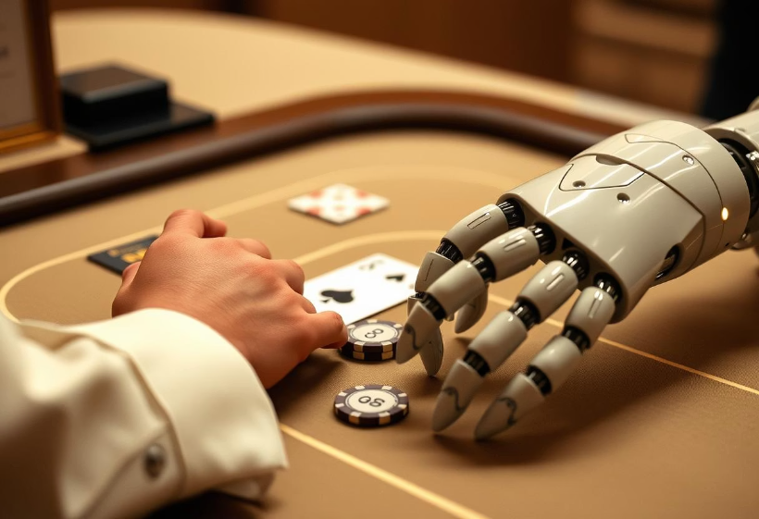
프로젝트 개요 및 목표
프로젝트 주제
강화 학습(DQN)을 블랙잭 게임 구현
주요 목표
사람과 AI가 동시에 플레이할 수 있는 시각적 블랙잭 게임 구현
AI가 베팅 전략과 행동 전략(HIT/STAND)을 학습
GUI로 실시간 대전 및 결과 시각화

Slide 3
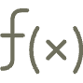

학습 알고리즘: DQN (Deep Q-Network)
DQN(Deep Q-Network)의 기본 원리
DQN은 강화 학습 알고리즘으로, 에이전트가 환경과 상호작용하며 보상을 최대화하는 정책을 학습 진행
기존 Q-learning에서 Q-table을 사용했던 것과 달리, DQN은 인공신경망을 이용해 Q값을 근사하며 진행
핵심 구성 요소
Q-함수 근사
경험 재플레이 (Replay Memory)
상태(state)와 행동(action)을 입력으로 받아, 해당 행동을 선택했을 때 얻을 것으로 기대되는 보상(Q-value)을 출력
에이전트가 경험한 (state, action, reward, next_state) 튜플을 저장하고, 이를 무작위로 추출하여 학습

Slide 4


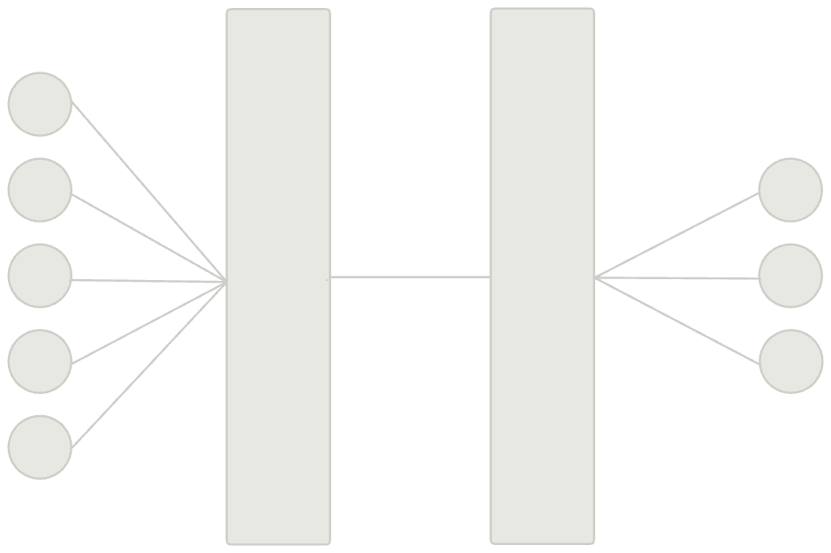
DQN (Deep Q-Network) 구조
Play Network
Bet Network
게임 도중 HIT / STAND 결정을 위한 신경망
게임 시작 시 배팅 금액 결정을 위한 신경망
1
2
1
hidden
hidden
3
2
layer 1
layer 2
4
3
5

Slide 5






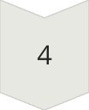



DQN (Deep Q-Network) 구조
Input (상태 벡터)
Output (행동 공간) - play network
player_value
HIT
플레이어의 카드 값 - 공격적으로 갈지, 수비적으로 갈지 판단 지표
카드 한 장 더 받기
dealter_value
STAND
딜러의 첫 번째 카드 값 - 딜러 카드 값이 21에 가까우면 위험 판단
더 이상 카드 받지 않고 턴 종료
usable_ace
Output (행동 공간) - Bet network
플레이어의 패에 에이스(A) 존재 판단
BET 50
is_soft_hand
가장 적은 금액 베팅
에이스(A)를 11로 계산 시 21 이하가 되는 손 패 의미 - bust 가능성 낮게 판단 후 hit
BET 100
bust_risk
중간 금액 베팅
HIT시 bust될 위험도 예측값
BET 150
가장 큰 금액 베팅

Slide 6



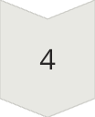

소스코드 설명 및 학습 루프
학습 단계
개발 환경
Python 3.13, PyTorch, Pygame
train_agent.py 실행
주요 파일
BlackjackEnv 호출
blackjack_env.py: 환경 및 게임 로직
dqn_agent_expanded.py: DQN 에이전트
카드 배분, 현재 status 확인
train_agent.py: 에이전트 학습 루프
DQNAgent 행동 선택
game_gui.py: GUI 및 사용자 인터페이스
main.py: 게임 실행
배팅 및 HIT/STAND 결정
보상 제공
HIT/STAND 결과에 따른 Q-value(보상) 확인
relay() 진행
Q값 업데이트 하며 반복 진행

Slide 7
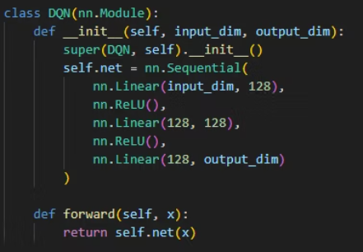
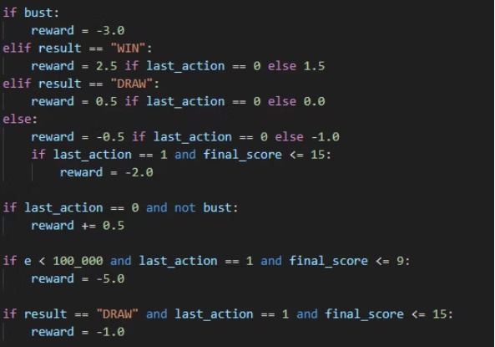
중요 소스코드
DQN network 구현
입력층: 5개 status
은닉층: 128개 뉴런 2개 + ReLU 활성화 함수
출력층: action (HIT/STAND: 2개, BETTING: 3개)
Reward 설정
각 action에 따른 reward 설정
학습 확인 결과 AI가 안정적인 STAND만 편향되어 학습 → HIT에 대한 보상 추가 설정
HIT 후 bust: 큰 패널티
WIN: HIT으로 이길 시 보상 우선 제공
DRAW: HIT으로 공격적인 플레이 보상
LOSE: 소극적 STAND로 패배 시 더 큰 패널티
HIT 성공 시 보상 제공
낮은 숫자로 STAND 시 패널티 (초기 에피소드에서만 진행)

Slide 8

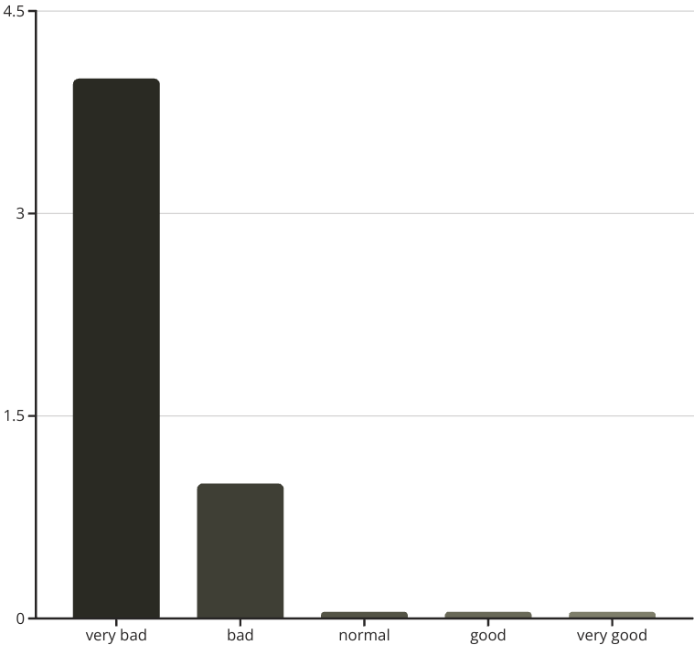



사용성 평가 결과
AI의 게임 실력
AI 실력 향상 필요
AI가 HIT만 하며 bust 되는 경우 자주 존재
게임 이해 편의성
게임 진행 상황 이해 용이
GUI 개선
게임이 진행되는 과정에 애니메이션 추가
게임 룰 설명
게임 룰을 설명해주는 부분 UI 추가 -

Slide 9
프로젝트 일정표
1주차
1
프로젝트 설계 및 환경 구현
2
2~3주차
DQN 에이전트 구성 및 초기 학습
4주차
3
GUI 통합 및 성능 테스트
사용성 평가 및 피드백 반영
4
5주차
낮은 점수 상태 학습 유도 및 보상 튜닝
6주차
5
발표 자료 준비 및 사용성 평가

Slide 10
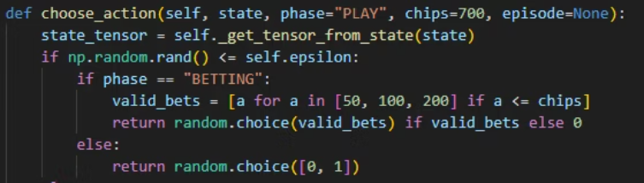
게임 실행 가이드
Requirements
Python
pygame
pytorch
Run program
train: train_agent.py
play: main.py
Change Bet (option)
dqn_agent_expanded.py
chips=3,000, valid_bets = [100, 200, 400]

Slide 11
어려웠던 점 및 해결 과정
1
AI의 HIT 반복
2
AI의 소극적 플레이
알고리즘 오류로 학습 미흡
HIT에 도전하지 않고 STAND
AI 계속 HIT 후 bust
보상 제도를 수정 후 개선
알고리즘 수정 후 개선
HIT 성공 시 큰 reward

Slide 12
참고자료 목록
강화학습 및 DQN 원리
인공신경망 구조 참고
Reinforcement Learning (DQN) Tutorial – PyTorch
PyTorch nn.Module 공식 문서
PyTorch 기반 DQN 구현 가이드
DQN 모델의 신경망 모듈 구성에 활용
링크
링크
RL Card GitHub
PyTorch Optimizer Guide
카드 게임 환경 구성 및 보상 설계
학습률 및 Adam 최적화 기법 설정에 사용
링크
링크
게임 환경 및 상태 정의 관련
Pygame GUI 개발
OpenAI Gym Blackjack Env
Pygame 공식 문서:
블랙잭 환경 상태 정의 및 딜러 규칙 커스터마이징에 참고
GUI 렌더링, 이벤트 처리 등 시각 요소 구현
링크
링크
How to animate sprites in Pygame
카드 애니메이션 구현 시 프레임 기반 움직임 참고
링크

Slide 13
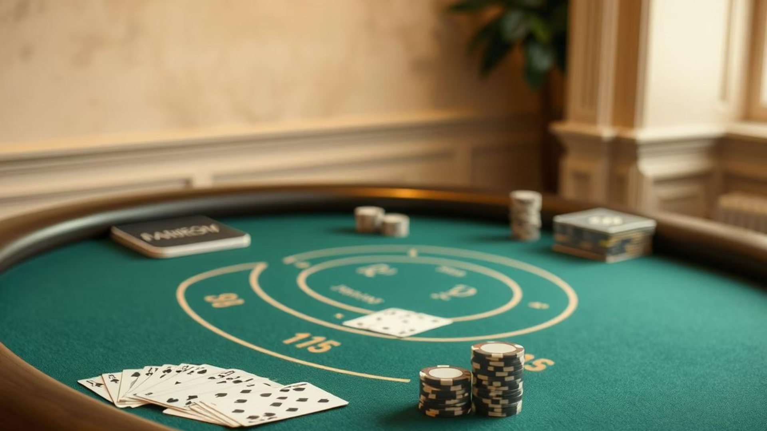
Q&A
감사합니다

